Slide 1

第6章
套接字编程
© 电子科技大学信息与软件工程学院
计算机网络课程组, 2021

Slide 2
学习目的
学习目的
掌握字节序、内存对齐等计算机网络编程相关基础知识
理解Socket基本概念以及TCP/UDP Socket编程基本模式
理解客户端、服务器程序设计的核心问题与解决思路
能够按需设计实现简单循环服务器、多进程、多线程以及基于I/O复用的并发服务器。

Slide 3
01
网络编程相关基础知识
04
多进程、多线程并发服务器设计
02
Socket套接字与循环服务器
05
I/O模型以及基于I/O复用的并发
服务器设计
03
客户端、服务器程序设计 核心问题解析：以仿QQ的多人 即时通信网络应用为例

Slide 4
01
网络编程相关基础知识

Slide 5
客户机/服务器体系结构
服务器：
总是打开的主机
具有固定的、众所周知的IP地址
主机群集常被用于创建强大的虚拟服务器
客户机:
同服务器端通信
可以间断的同服务器连接
可以拥有动态IP地址
客户机相互之间不直接通信

Slide 6
并发与并行
并行(Parallelism)
真正同时发生
并发(Concurrency)
看起来同时发生一般采用分时机制
并发的价值
减少客户平均网络服务等待时延
操作系统并发
时间片、多CPU、多核
服务器并发
多进程、多线程、I/O复用

Slide 7
字节序
字节(Byte)
传输和存储信息的最小单位。
各种数据类型，都是由字节构成。
主机字节序(Big-Endian | Little-Endian)
不同类型的机器处理数据时，会按特定的字节排列顺序读取存储器。

Slide 8
字节序
Big-Endian
以unsigned short类型的数据0x0002为例：
字节0x00放在低位地址标识的字节
字节0x02放在高位地址标识的字节
Little-Endian
以unsigned short类型的数据0x0002为例
字节0x00放在高位地址标识的字节
字节0x02放在低位地址标识的字节

Slide 9
字节序
Network-Endian
网络字节顺序是TCP/IP中规定好的一种数据表示格式，它与具体的CPU类型、操作系统等无关，从而可以保证数据在不同主机之间传输时能够被正确解释。
网络字节顺序采用Big-Endian排序方式，总是从低位地址开始传输。
发送数据包时，程序将主机字节序转换为网络字节序；接受收数据包时，则将网络字节序转换为主机字节序。

Slide 10
字节序
主机字节序检查算法：
#include "stdio.h"
int main(int argc, char **argv)
{
union{
short s;
char c[sizeof(short)];
} un;
un.s = 0x0102;
if (sizeof(short) == 2) {
if (un.c[0] == 1 && un.c[1] == 2)
printf("big-endian\n");
else if (un.c[0] == 2 && un.c[1] == 1)
printf("little-endian\n");
else printf("unknown\n");
}
else
printf("sizeof(short) = %d\n", sizeof(short));
exit(0);
}

Slide 11
字节序
字节序的变换函数
为了保持源代码的可移植性，提供字节序变换函数
htons
ntohs
htonl
ntohl
<netinet/in.h >
<endian.h> Linux下

Slide 12
字节序
主机字节序变为网络字节序
uint16_t htons(uint16_t hostshort)
uint32_t htonl(uint32_t hostlong)
网络字节序变为主机字节序
uint16_t ntohs(uint16_t netshort)
uint32_t ntohl(uint16_t netlong)

Slide 13
字节序
思考
struct { char a; char b; };
大小端字节序规则下，所在地址空间的存储值是否一致?
大小端字节序规则下，假设未进行字节序转换，若按网络字节序发送该结构所在地址空间信息，请问a是先发还是后发。
请分别按照大小端字节序以及网络字节序，画图指出用于存储IPv4地址192.168.128.64的四个字节空间中的值（低位地址空间在左，高位地址空间在右）。

Slide 14
ILP/LP/LLP约定
integers (I), long integers (L), and pointers (P)
Linux/Unix: LP64; Windows: LLP64
 | ILP32 | LP64 | LLP64 | ILP64
char | 8 | 8 | 8 | 8
short | 16 | 16 | 16 | 16
int | 32 | 32 | 32 | 64
long | 32 | 64 | 32 | 64
long long | 64 | 64 | 64 | 64
pointer | 32 | 64 | 64 | 64

Slide 15
数据结构对齐
#include <stdio.h>
struct Exam2_2
{
char x1;
char x1_paddings[3];
int x2;
};
int main(int argc, char *argv[])
{
int size = sizeof(struct Exam2_2);
printf("size = %d\n", size);
return 0;
}
先看一段代码

Slide 16
数据结构对齐
对齐系数
每个特定平台的编译器都有自己的默认“对齐系数” 。
通过预编译命令#pragma pack(n)，n=1,2,4,8,16来改变这一系数，其中的n就是指定的“对齐系数”。
结构体对齐规则：
结构体变量的首地址能够被其最宽基本类型成员的大小所整除；
结构体每个成员相对结构体首地址的偏移量(offset)都是成员大小的整数倍，如有需要编译器会在成员之间加上填充字节；
结构体的总大小为结构体最宽基本类型成员大小的整数倍，如有需要编译器会在最末一个成员之后加上填充字节。

Slide 17
数据结构对齐
编译器为什么会填充？
平台原因(移植原因)：不是所有的硬件平台都能访问任意地址上的任意数据的。
性能原因：数据结构(尤其是栈)应该尽可能地在自然边界上对齐。为了访问未对齐的内存，处理器需要作两次内存访问；而对齐的内存访问仅需要一次访问。
计算机网络编程中，要仔细设计数据结构，保证必要的对齐。

Slide 18
数据结构对齐
__attribute__ ((packed))
范例： <linux/edd.h>
struct {
__u16 id;
__u64 lun;
__u16 reserved1;
__u32 reserved2;
} __attribute__ ((packed)) scsi;
Quiz: What is the size of scsi on systems with LP64?
Notes:
内核头文件 <linux/edd.h> 定义几个与 x86 BIOS 接口的数据结构.
__attribute__ ((packed)) 的作用就是告诉编译器取消结构在编译过程中的优化对齐,按照实际占用字节数进行对齐，是GCC特有的语法。
http://blog.chinaunix.net/uid-25768133-id-3485479.html
本例中，如果缺省对齐，那么就是2-(6)-8-2-4-(2)，括号里是添加的，共24字节；而packed后，只有16字节。

Slide 19
数据结构对齐
在64位的Linux机器上，以下结构到底size多少？
struct X2 { char a; int b; char c; };
struct X3 { int a; char b; };
struct X4 { char a; short b; };
struct X5 { char a; short b; char c; };
struct X6 { char a; long b; };
struct X7 { char a; long b; char c; };
struct X8 { char a; long long b; };
struct X9 { char a; long long b; char c; };
struct X10 { char a; int b; short c; };
struct X11 { char a; short b; char c; int d; };

Slide 20
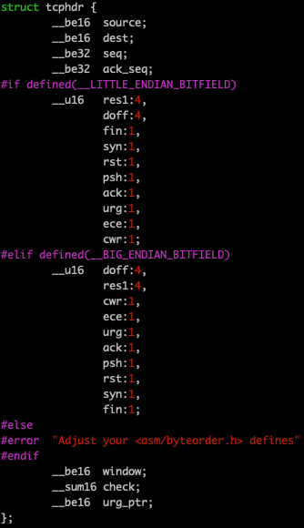
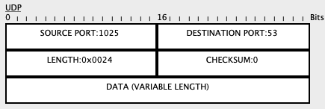
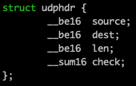
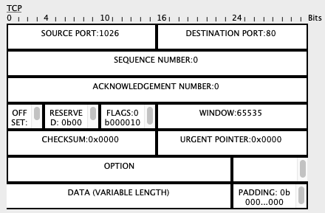
了解：Linux 内核PDU报头数据结构 -UDP & TCP
<uapi/linux/udp.h>
<uapi/linux/tcp.h>

Slide 21
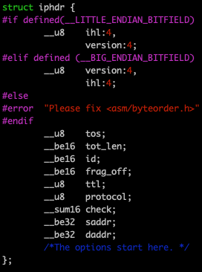
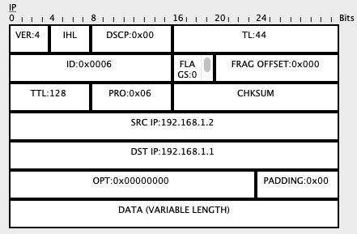
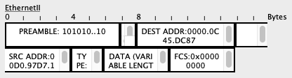
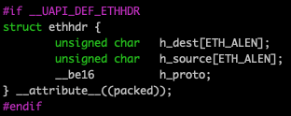
了解：Linux 内核PDU报头数据结构- IP & Eth
<uapi/linux/ip.h>
<uapi/linux/if_ether.h>

Slide 22
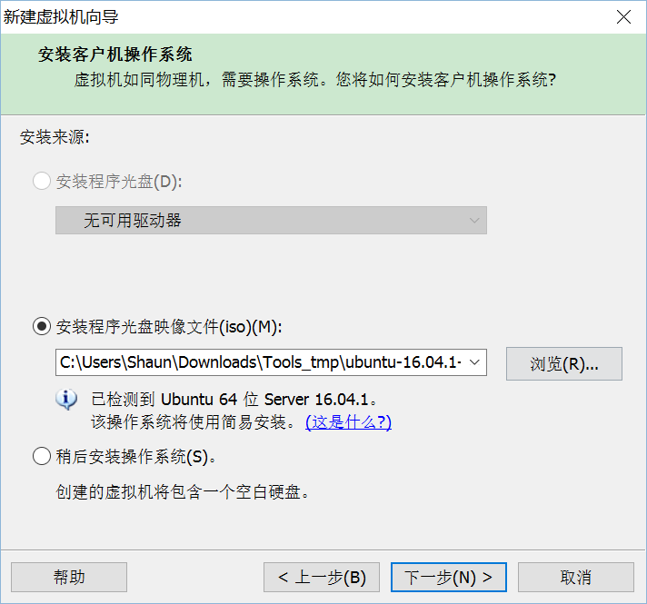
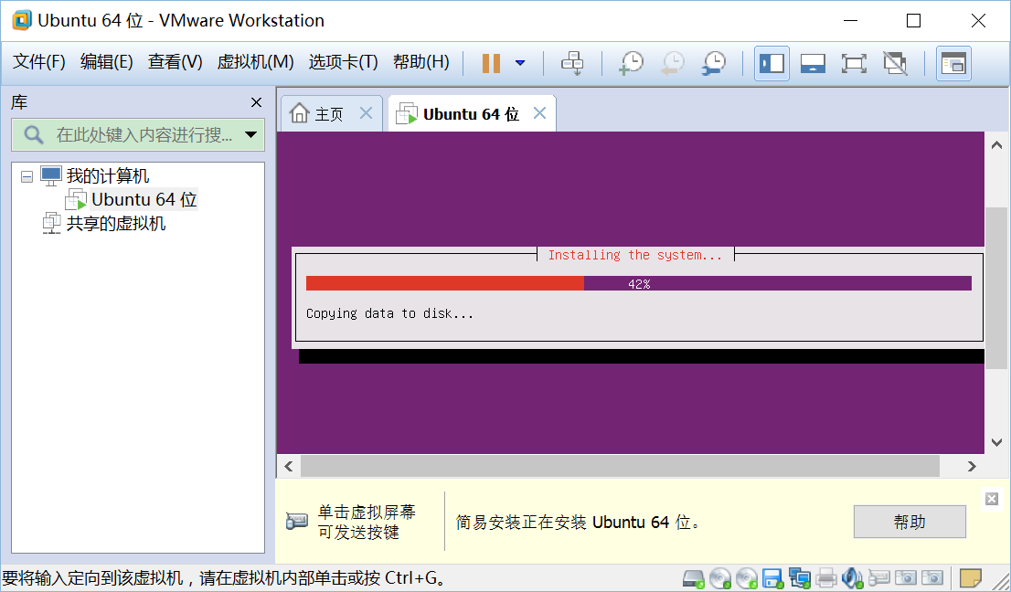
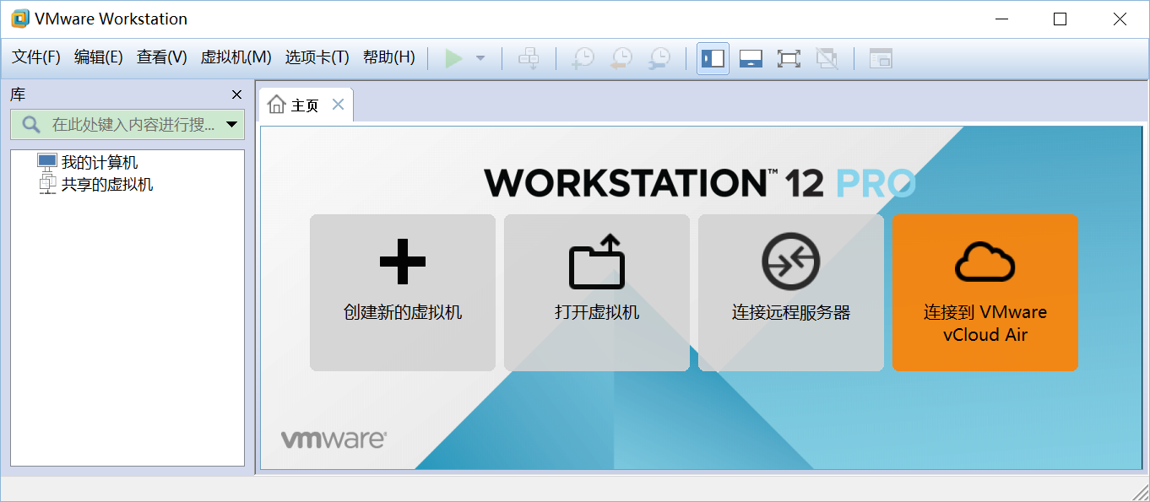
开发调试工具
VMWare + Ubuntu Server
GCC+GDB
netstat，ping，tcpdump

Slide 23
02
Socket套接字与
循环服务器
Notes:
errno 是记录系统的最后一次错误代码。代码是一个int型的值，在errno.h中定义。查看错误代码errno是调试程序的一个重要方法。当linux C api函数发生异常时,一般会将errno变量(需include errno.h)赋一个整数值,不同的值表示不同的含义,可以通过查看该值推测出错的原因。在实际编程中用这一招解决了不少原本看来莫名其妙的问题。

Slide 24
接口协议
TCP/IP协议存在于OS中，网络服务通过OS提供
TCP/IP要尽量避免让接口使用某一个厂商的OS中特有的特征（而其他厂商没有）
TCP/IP和应用程序之间的接口应该不精确指明：
不规定接口的细节
只建议需要的功能集
允许系统设计者选择有关API的具体实现细节

Slide 25
不精确指明的协议接口
优点：提供了灵活性和容错能力
便于各种OS实现TCP/IP
接口可以是过程的，也可以是消息的
缺点：不同的OS中的接口细节不同
移植性差
程序员需要重新学习接口知识
接口协议举例：
Berkeley UNIX中的套接字接口
Microsoft Windows中的Windows Socket

Slide 26
接口协议的功能
分配用于通信的本地资源
指定本地和远程通信端点
（客户端）启动连接
（客户端）发送数据报
（服务器端）等待连接到来
发送或者接收数据
判断数据何时达
产生紧急数据
处理到来的紧急数据
从容终止连接
处理来自远程端点的连接终止
异常终止通信
处理错误条件或者连接异常终止
连接结束后释放本地资源

Slide 27
POSIX标准
POSIX表示可移植操作系统接口
Portable Operating System Interface of UNIX，缩写为 POSIX ）
POSIX标准定义了操作系统应该为应用程序提供的接口标准，是IEEE为要在各种UNIX操作系统上运行的软件而定义的一系列API标准的总称，其正式称呼为IEEE 1003，而国际标准名称为ISO/IEC 9945。
POSIX标准意在期望获得源代码级别的软件可移植性。
为一个POSIX兼容的操作系统编写的程序，应该可以在任何其它的POSIX操作系统（即使是来自另一个厂商）上编译执行。
POSIX 并不局限于 UNIX
许多其它的操作系统，例如 DEC OpenVMS 也支持 POSIX 标准。

Slide 28
系统调用
系统调用
操作系统内核提供一系列具备预定功能的多内核函数，通过称为系统调用(System Call)的接口呈现给用户。
为安全考量，诸如I/O操作等特权指令被限制在内核态模式方可执行，系统调用使得应用程序从操作系统获得服务。
应用程序1
应用程序2
应用程序3
用户地址空间中的应用程序
由应用程序调用的系统函数
系统调用接口
包括TCP/IP协议软件的操作系统内核
系统地址中的协议软件

Slide 29
LINUX中提供的基本I/O功能
理解基本I/O如何扩展功能，六个基本的系统函数：
操作
含义
Open
Close
Read
Write
Lseek
Ioctl
为输入或输出操作准备一个设备或者文件
终止使用以前已打开的设备或者文件
从输入设备或者文件中得到数据
数据从应用程序存储器传到设备或文件中
转到文件或者设备中的某个指定位置
控制设备或者用于访问该设备的软件

Slide 30
Open-Read-Write-Close范例
open：返回文件描述符（file descriptor）
int desc;
desc = open(“filename”, O_RDWR, 0);
read：利用上述文件标识符
read(desc, buffer,128);
write：与open, read类似
close：撤销标识符并释放资源
close(desc);

Slide 31
将Linux I/O用于TCP/IP
扩展文件描述符，可用于网络通信
扩展read,write，可用于操作网络标识符
额外功能的处理，通过增加新系统调用实现：
指明本地和远端的端口，远程IP地址
使用TCP还是UDP
启动传输还是等待传入连接
可以接受多少传入连接
传输UDP数据

Slide 32
Socket基本概念
协议操作接口，而非协议本身
Socket是一个主机本地应用程序所创建的, 为操作系统所控制的接口， Client/server模式的通信接口。
应用进程通过这个接口,使用传输层提供的服务, 跨网络发送(/接收)消息到(/从)其他应用进程。
controlled by
application
developer
由应用程序
开发者控制
process
process
socket
socket
TCP with
buffers,
variables
TCP with
buffers,
variables
controlled by
operating
system
由操作系统控制
internet
host or server
host or server

Slide 33
Berkeley UNIX Sockets API
Berkeley 套接字
ARPA要求伯克利分校将TCP/IP移植到UNIX中
需要创建一个接口，便于应用程序使用这个接口进行网络通信
尽可能使用现有的系统调用，称为BSD UNIX 套接字
BSD，Berkeley Software Distribution
成为事实上的标准

Slide 34
POSIX标准
POSIX，可移植操作系统接口
Portable Operating System Interface of UNIX，缩写为 POSIX
POSIX标准定义了操作系统应该为应用程序提供的接口标准，是IEEE为要在各种UNIX操作系统上运行的软件而定义的一系列API标准的总称，其正式称呼为IEEE 1003，而国际标准名称为ISO/IEC 9945。
POSIX标准意在期望获得源代码级别的软件可移植性。换句话说，为一个POSIX兼容的操作系统编写的程序，应该可以在任何其它的POSIX操作系统（即使是来自另一个厂商）上编译执行。
POSIX 并不局限于 UNIX，当前Linux遵循POSIX Socket

Slide 35
主动套接字和被动套接字
创建方式相同，使用方式不同
被动：等待传入连接的套接字，如服务器套接字
主动：发起连接的套接字，如客户端套接字
指明端到端地址：创建时不指定，使用时指明
TCP/IP需要指明协议端口号和IP地址
TCP/IP协议族：PF_INET
TCP/IP地址族：AF_INET
注意：具有相同的数字值，防止误用

Slide 36
套接字类型
套接字支持多种通信协议：
Unix： Unix系统内部协议
INET： IP版本4
INET6：IP版本6
套接字类型，即应用程序希望的通信服务类型
SOCKET_DGRAM： 双向不可靠数据报，对应UDP
SOCKET_STREAM：双向可靠数据流，对应TCP
SOCKET_RAW：低于传输层的低级协议或物理网络提供的套接字类型，可以访问内部网络接口。

Slide 37
Socket IPv4 IPv6 地址结构与通用结构
sockaddr_in6
sockaddr
sockaddr_in
length
sa_len
length
AF_INET6
sa_family
AF_INET
port
sa_data
port
Flow-label
addr
addr
zero
Scope ID
variable
16 bytes
28 bytes
37
Notes:
详见 UNP P 56-61页。
要点：
早期sockaddr只包含2个字节的sa_family和后面的14个字节的data，后来为了OSI兼容性，第一个字节变为长度len，值为16，相应的，family就变为1个字节；
如今sockaddr仅在bind等函数里，传递参数时强制类型转换使用，其它没啥用途（因为早期的C没有 void指针，即通用指针，所以搞得那么麻烦）；
Ipv4用的是sockaddr_in，里面的len和sockaddr的len一样含义；sa_family改名为sin_family，值为AF_INET了。
扩展了解：
关于PF_INET和AF_INET的区别 https://blog.csdn.net/xiongmaojiayou/article/details/7584211 （AF是BSD规范，PF是posix规范）
Socket通信中AF_INET 和 AF_UNIX域的区别 https://www.cnblogs.com/heluan/p/10937098.html
5. 至于各种以_t结尾的数据类型，可参见：浅谈uint8_t等以_t结尾的数据类型 https://blog.csdn.net/tnt_xixixi/article/details/86728525

Slide 38
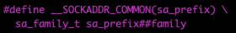
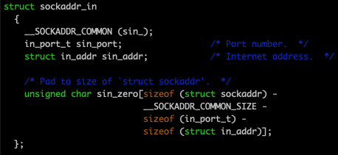
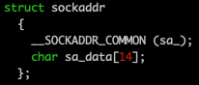
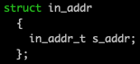
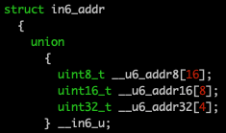
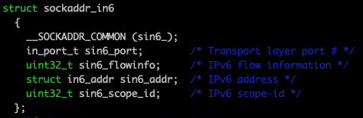
Socket IPv4 IPv6 地址结构与通用结构（Linux）
<bits/socket.h>
<bits/sockaddr.h>
<netinet/in.h>
Notes:
1.sin_port，就是个16位的无符号整数； in_port_t类型即16位的无符号整数的typfdef定义；
2.sin_addr，即IP地址，但被包装成一个struct in_addr类型，所以访问时用的是ggg.sin_port.s_addr方式，其中ggg即自己定义的一个 sockaddr_in类型变量；
显然struct in_addr中的 in_addr_t类型，就是个32位无符号整数。
为何要包装成struct in_addr? 见UNP P58页。——历史原因。

Slide 39
地址结构
Socket 通用地址结构sockaddr
Socket是传输层/网络层编程接口，由于传输层/网络层的各种实现不同，可能会有不同的编址方案。通用地址为了适应这种需求而定义。
通用地址有很大局限性，实际并不具有通用性，例如针对AF_INET6/AF_LOCAL类型的Socket地址，sockaddr结构实际上只能标识出这个地址的类型。

Slide 40
地址转换函数
人们习惯使用 202.112.14.151 表示地址（点分十进制），但是这个本质是一个字符串而不是数值，因此在socket编程时，需要进行转换。此外还要考虑字节序的问题，为此可以使用如下一些函数：
#include <arpa/inet.h>
inet_aton
inet_addr
inet_ntoa
inet_pton
inet_ntop
Notes:
注意：inet_aton这堆函数，仅在处理网络参数时使用，比如IP地址，端口等。而在用I/O函数接收发送数据时，不用考虑字节序问题，OS自动处理。

Slide 41
地址转换函数
int inet_aton(const char *cp, struct in_addr *inp)
返回：1-串有效，0-串有错
inet_aton函数将cp所指的字符串转换成32位的网络字节序二进制，并通过指针inp来存储。这个函数需要对字符串所指的地址进行有效性验证。但如果cp为空，函数仍然成功，但不存储任何结果。
in_addr_t inet_addr(const char *cp)
返回：若成功，返回32位二进制的网络字节序地址，若有错，则返回INADDR_NONE
inet_addr进行相同的转换，但不进行有效性验证，也就是说，所有2³²种可能的二进制值对inet_addr函数都是有效的——过时函数，不应再使用

Slide 42
地址转换函数
char *inet_ntoa(struct in_addr in)
返回：指向点分十进制数串的指针
函数inet_ntoa将32位的网络字节序二进制IPv4地址转换成相应的点分十进制数串。但由于返回值所指向的串留在静态内存中，这意味着函数是不可重入的。
需要注意的是这个函数是以结构为参数，而不是指针。
上述三个地址转换函数都只能处理IPv4协议，而不能处理IPv6地址。所以建议使用以下两个函数。

Slide 43
地址转换函数
int inet_pton(int family, const char *src, void *dst)
返回：1-成功，0－输入无效，-1:出错
将src指向的字符串转换成二进制地址数值放到dst中。
const char *inet_ntop(int family, const void *src, char *dst, size_t cnt)
返回：指向结果的指针－－成功，NULL－出错
和pton做相反的操作。
family参数可以是AF_INET,也可以是AF_INET6。
如果长度参数cnt太小，无法容纳表达式格式结果，则返回一个空串。另外，目标指针dst调用前必须先由调用者分配空间。

Slide 44
地址转换函数小结
in6_addr { }
128位二进制
IPv6地址
IPv4映射或
IPv4兼容
in_addr { }
32位二进制
IPv4
in6_addr { }
128位二进制
IPv6地址
数值格式
inet_pton(AF_INET)
inet_aton,inet_addr
inet_ntop(AF_INET)
inet_ntoa
inet_pton(AF_INET6)
inet_ntop(AF_INET6)
inet_pton(AF_INET6)
inet_ntop(AF_INET6)
点分十进制
数IPv4地址
x:x:x:x:x:x:a.b.c.d
x:x:x:x:x:x:x:x
表达格式

Slide 45
简单TCP循环服务器Socket编程基本步骤
服务器端
创建套接字
绑定套接字
设置套接字为监听模式，进入被动接受连接状态
接受请求，建立连接
读写数据
终止连接
客户端：
创建套接字
与远程服务器建立连接
读写数据
终止连接

Slide 46
简单TCP循环服务器Socket编程基本步骤
socket()
单进程TCP循环服务器端
bind()
listen()
accept()
socket()
TCP客户端
阻塞，直到接收
到客户连接请求
connect()
read()
write()
write()
read()
close()
close()

Slide 47
简单UDP循环服务器Socket编程基本步骤
实现UDP套接字基本步骤分为服务器端和客户端两部分：
服务器端
建立UDP套接字；
绑定套接字到特定地址；
等待并接收客户端信息；
处理客户端请求；
发送信息回客户端；
关闭套接字；
客户端步骤
建立UDP套接字；
发送信息给服务器；
接收来自服务器的信息；
关闭套接字

Slide 48
简单UDP循环服务器Socket编程基本步骤
socket()
UDP服务器端
bind()
recvfrom()
socket()
阻塞直到接收
到客户信息
UDP客户端
sendto()
处理客户信息
sendto()
recvfrom()
close()
close()

Slide 49
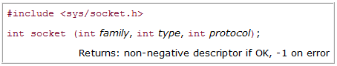
Socket核心函数-socket()
功能：创建一个新的套接字，返回套接字描述符
参数：
family：指明使用的协议栈，如TCP/IP使用的是 PF_INET（PF，Protocol Family）或者AF_INET
type: 指明需要的服务类型, 如：
SOCK_DGRAM，数据报服务，UDP协议
SOCK_STREAM，流服务，TCP协议
protocol：IP报头中的协议字段，一般取0
Notes:
UNP P77-79

Slide 50
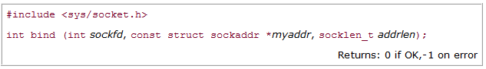
Socket核心函数-bind()
功能：为套接字指明一个本地端点地址
TCP/IP协议使用sockaddr_in结构，包含IP地址和端口号
服务器使用它来指明Well Known端口号，然后等待连接
参数：
sockfd，套接字描述符，指明创建连接的套接字
myaddr，本地地址，IP地址和端口号
addrlen ，地址长度

Slide 51
Socket核心函数-bind()
绑定的是socket地址，why to bind？
Client必须知道Server的地址
不显式执行bind行不行?
客户端可以，发起连接的时候，系统自动bind

Slide 52
Socket核心函数-bind()
服务器地址bind
INADDR_ANY(0)与多接口
端口分配
知名端口
注册端口
动态端口
IP地址 | 端口 | 结果
* | 0 | 内核选择IP地址和端口号
* | 非0 | 内核选择IP地址，进程指定端口
本地IP | 0 | 进程指定IP地址，内核选择端口
本地IP | 非0 | 进程指定IP地址和端口号
Notes:
INADDR_ANY即0

Slide 53
Socket核心函数-bind()
…
struct sockaddr_in addr;
int port = 1234;
addr.sin_family = AF_INET;
addr.sin_addr.s_addr = htonl(INADDR_ANY);
addr.sin_port = htons(port);
if (bind(fd, (struct sockaddr *)&addr, sizeof(addr)) == -1)
{
/* 错误处理 */
}

Slide 54
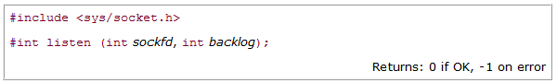
Socket核心函数-listen()
功能：
为套接字指明一个本地端点地址
用于服务器，指明某个套接字连接是被动的，并准备接收传入连接。
参数：
Sockfd:套接字描述符，指明创建连接的套接字
backlog:该套接字使用的队列长度,指定在请求队列中允许的最大请求数

Slide 55
已建立连接队列长度不能超过backlog
服务器
accept
三次握手完成
已完成连接队列
(ESTABLISHED状态)
未完成连接队列
(SYN_RCVD状态)
新到达的SYN分节
TCP为监听套接口维护的两个队列

Slide 56
Linux的backlog
man 2 listen
The behavior of the backlog argument on TCP sockets changed with Linux 2.2. Now it specifies the queue length for completely established sockets waiting to be accepted, instead of the number of incomplete connection requests. The maximum length of the queue for incomplete sockets can be set using /proc/sys/net/ipv4/tcp_max_syn_backlog. When syncookies are enabled there is no logical maximum length and this setting is ignored. Seetcp(7) for more information.
If the backlog argument is greater than the value in /proc/sys/net/core/somaxconn, then it is silently truncated to that value; the default value in this file is 128. In kernels before 2.4.25, this limit was a hard coded value, SOMAXCONN, with the value 128.
backlog控制连接完成队列长度，但是限制最大长度为/proc/sys/net/core/somaxconn中的定义。
/proc/sys/net/ipv4/tcp_max_syn_backlog控制未完成队列长度，如果启用syncookies ，则未完成队列长度没有限制

Slide 57
思考
当一个客户SYN到达时，若两个队列都是满的，tcp就忽略此分节，且不发送RST。这是因为，这种情况是暂时的，客户tcp将重发SYN，期望不久的将来就能在队列中找到空闲条目。如果发送RST，将会发生什么？

Slide 58
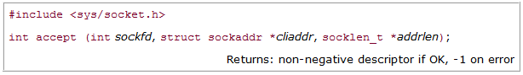
Socket核心函数-accept()
功能：
系统从完成队列上摘下socket，为每个新的连接请求创建一个新的套接字，服务器只对新的连接使用该套接字，原来的监听套接字接受其他的连接请求。
新的连接上传输数据使用新的套接字，使用完毕，服务器将关闭这个套接字。
参数：
Sockfd:套接字描述符，指明正在监听的套接字
cliaddr:提出连接请求的主机地址
addrlen:地址长度

Slide 59
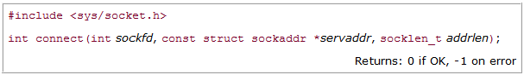
Socket核心函数-connect()
功能：
同远程服务器建立主动连接，成功返回0，失败返回－1
属于客户端的调用
参数：
sockfd，套接字描述符，指明创建连接的套接字
servaddr，指明远端IP地址和端口号
addrlen，地址长度

Slide 60
Socket核心函数-connect()
说明：
客户端调用该函数发起向服务器的连接
客户端可以不必再调用bind来绑定地址
应用程序会阻塞，直到连接建立，或者出现异常：
超时，6s/24s/75s，ETIMEOUT
RST，服务器没有开启服务，ECONNREFUSED
ICMP错误，路由出错，EHOSTUNREACH/ ENETUNREACH
特别注意：connect失效后，不能再次调用connect试图重建连接，而必须：调用close()，socket()，connect()重连。

Slide 61
Socket核心函数-send()
功能：
在TCP连接上发送数据, 成功返回数据长度，出错返回－1。
参数：
sockfd，套接字描述符
data，指向要发送数据的指针
data_len，数据长度
flags，一般为0
int send(int sockfd, const void * data, int data_len, unsigned int flags)
e.g. send(s, req, strlen(req), 0);
Notes:
UNP P305

Slide 62
Socket核心函数-sendto()
功能：
基于UDP发送数据报，返回实发数据长度，出错返回－1。
参数：
sockfd，套接字描述符
data，指向要发送数据的指针
data_len，数据长度
flags，一般为0
remaddr，远端地址：IP地址和端口号
remaddr_len ，地址长度
int sendto(int sockfd, const void * data, int data_len, unsigned int flags, struct sockaddr *remaddr, int remaddr_len）

Slide 63
Socket核心函数- recv()
功能：
从TCP接收数据,返回实际接收数据长度，出错返回－1。
如果没有数据将阻塞，如果收到的数据大于缓存大小，多余数据将丢弃。
参数：
Sockfd:套接字描述符
Buf:指向内存块的指针
Buf_len:内存块大小，以字节为单位
flags:一般为0
int recv(int sockfd, void *buf, int buf_len,unsigned int flags);
Notes:
服务器使用其接收客户请求，客户使用它接受服务器的应答。
UNP P305

Slide 64
Socket核心函数- recvfrom()
功能：
从UDP接收数据，返回实际接收的字节数，失败返回－1
参数：
Sockfd:套接字描述符
buf:指向内存块的指针
buf_len:内存块大小，以字节为单位
flags:一般为0
from:远端的地址，IP地址和端口号
fromlen:远端地址长度
int recvfrom(int sockfd, void *buf, int buf_len, unsigned int flags, struct sockaddr *from, int fromlen)
Notes:
服务器使用其接收客户请求，客户使用它接受服务器的应答。

Slide 65
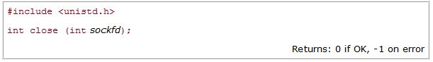
Socket核心函数-close()
功能：
关闭socket，实际上是关闭文件描述符
如果只有一个进程使用，立即终止连接并撤销该套接字，如果多个进程共享该套接字，将引用数减一，如果引用数降到零，则撤销它。
参数：
Sockfd:套接字描述符

Slide 66
客户端&服务器程序设计 核心问题解析
--以仿QQ多人即时通信
网络应用为例
03

Slide 67
C/S模式及其优势
客户端（发起通信的应用程序）
主动与服务器联系，容易构建，往往不需要系统特权，直接与用户交互。
服务器（等待接收并处理客户端通信请求的应用程序）
接收客户端请求；
执行必要的操作；
返回结果给客户。
有效解决约会问题(rendezvous)
同一时刻通行双方互发消息的概率很低；
通信一方启动后一直等待对方的联系更加可靠；
通信一方启动后一直运行，不会再增加TCP/IP的复杂性。
因为服务已经运行，服务器收到对方消息时不用考虑该启动什么服务

Slide 68
服务器特权和复杂性
服务器经常需要访问受操作系统保护的资源：需要系统特权
服务器不能把特权传递给使用服务的客户
服务器需要处理的安全问题：
鉴别：验证客户身份
授权：判断某个客户是否可以使用服务器提供的服务
数据安全：确保数据不被无意泄漏或者损坏
保密：防止未经授权访问信息
保护：确保网络程序不能滥用系统资源
特权和并发导致了服务器软件的复杂性
啊是

Slide 69
仿QQ多人即时通信网络应用
撰写程序，基于命令行界面，实现仿QQ的多人即时通信网络应用
客户端功能需求：
注册、登录、退出
查看在线用户
发送单播消息（指定在线用户）
发送广播消息（全部在线用户）
服务器功能需求：
注册登录管理
维护在线用户
客户消息转发（单播、广播）

Slide 70
通信模式与协议
通信模式： C/S vs. P2P？ 还是C/S 或 C/S P2P混合？
C/S模式：客户端之间的消息传递全部由服务器中转
纯P2P模式：客户端之间自行发现…难，不靠谱！
C/S&P2P混合：主流模式
传输层协议：TCP vs. UDP？
多人即时消息通信，消息的可靠性传输非常重要。
选择UDP：即时性好，但可靠性无保障，需应用层协议支持
选择TCP：可靠性有保障，即时性可能有影响，但可以容忍

Slide 71
核心设计问题
C/S vs. P2P ？
传输层UDP vs. TCP？
应用层协议交互流程？
应用层协议PDU设计？
通信模式与协议
客户端程序设计
服务器程序设计
如何指定服务器？
PDU的解析处理与构建？
是否需要多进程或多线程设计？
如何结束通信？
如何指定监听地址？
PDU的解析处理与构建？
循环 vs. 并发？若并发：多进程 vs. 多线程 vs. I/O复用？
注册登录用户如何管理？
数据如何转发？

Slide 72
通信模式与协议
应用层协议交互流程？
注册流程?
登录流程?
在线状态维护流程（心跳机制）?
客户端发起心跳 vs. 服务器发起心跳？
转发流程?
指定单个在线用户单播流程
面向全部在线用户广播流程
应用层协议PDU设计？
Header + Payload
遵循JSON-RPC2.0
What is JSON?
https://www.ietf.org/rfc/rfc4627.txt
JSON-RPC
https://www.jsonrpc.org/
请求对象：
响应对象：result｜error
↘︎{"jsonrpc": "2.0", "method": "subtract", "params": [42, 23], "id": 1}
↖︎{"jsonrpc": "2.0", "result": 19, "id": 1}

Slide 73
客户端程序设计
如何指定服务器？
硬编码｜命令行参数｜配置文件
PDU的解析处理与构建？
JSON解析与构建：cJSON https://github.com/DaveGamble/cJSON
PDU解析与构建：JSON-RPC 2.0
是否需要多进程或多线程设计？
设计为消息收发分离，提高效率；
如何结束通信？
约定通信结束符
如何构建命令行指令框架？或者退而求其次，采用C语言综合实验设计过的菜单框架？
C语言功底，无限循环框架

Slide 74
服务器程序设计
Connection-Oriented
EASY TO PROGRAM
transport protocol handles the tough stuff.
requires separate socket for each connection.
如何指定监听地址？
硬编码｜命令行参数｜配置文件
PDU的解析处理与构建？
同客户端
循环 vs. 并发？若并发：多进程 vs. 多线程 vs. I/O复用？
Iterative Connectionless
Iterative Connection-Oriented
Concurrent Connectionless
Concurrent Connection-Oriented
Connectionless
less overhead
no limitation on number of clients
Concurrent
Large or variable size requests
Harder to program
Typically uses more system resources
Iterative
Small, fixed size requests
Easy to program

Slide 75
服务器程序设计
注册登录用户如何管理？
注册用户应该持久化存储，本案例简化为内存存储
登录用户则需Session维护，可采用Hash表存储管理
建议采用Linux内核链表进行迁移使用
数据如何转发？
建立应用层路由机制，可执行：
在线用户查询
根据查询到的IP、端口进行单播或组播转发

Slide 76
04
多进程、多线程
并发服务器设计

Slide 77
多进程并发服务器模型
迭代服务器的特点
多用户的情况下，连接建立后，若没有accept，连接存放在listen函数队列
accept 从已完成队列的对头摘取新套接字
对客户端的服务是一个串行的过程
socket()
bind()
listen()
accept()
阻塞，直到接收
到客户连接请求
read()
write()
close()
Notes:
linux中errno及perror的应用：
https://www.cnblogs.com/noxy/p/11188583.html

Slide 78
多进程并发服务器模型
Server (parent)
Socket
采用多进程的方式引入并行
目的是：使得每个客户端都能够得到一个进程的服务
进程与fork函数
Bind Addr.
Server (child)
Listen
Close Listening Conn.
Accept Conn
Process Conn.
Fork
Close connected conn.
Close connected conn.
Exit
TCP Concurrent Server

Slide 79
TCP服务器端口分配模型
192.168.1.1
202.14.13.227
192.168.1.39
服务器
侦听实例
Server
{ 192.168.1.1:80,
192.168.1.39:58999 }
Client
{*:80, *.*}
服务器
服务实例1
Server
{ 202.14.13.227:80,
202.8.32.78:61332 }
202.8.32.78
{ 192.168.1.1:80,
192.168.1.39:58999 }
Client
服务器
服务实例2
Server
{ 202.14.13.227:80,
202.8.32.78:61332 }

Slide 80
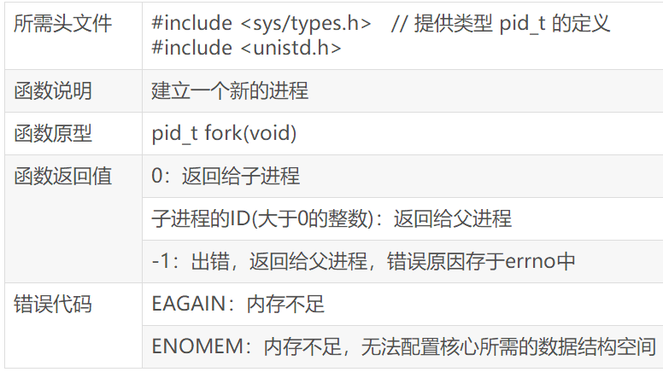
fork函数
fork系统调用创建了一个子进程，子进程基本上是父进程的一个拷贝，这包括可执行代码、堆栈、堆等。
Unix通常采用copy-on-write的方式实现fork，父子进程通过共享虚拟内存的页表，只有当父子进程修改它的页表时，才会做拷贝动作。
子进程会继承父进程打开的文件描述符，还会继承父进程的用户组、进程组、当前的工作目录、执行环境等。
但是，子进程拥有自己的PID、子进程的信号处理函数也会按照缺省方式初始化、子进程不会继承父进程的定时器，子进程的信号量也会被初始化。
Notes:
fork系统调用
https://blog.csdn.net/guoping16/article/details/6580006

Slide 81
fork函数返回一个整型的PID，父进程得到的是子进程的PID，子进程得到的是0。由此可判断当前进程是父进程还是子进程。
进程C
进程P
pid = fork();
if (pid == 0) {
/* 子进程 */
} else {
/* 父进程 */
}
堆栈
堆栈
代码共用
代码

Slide 82
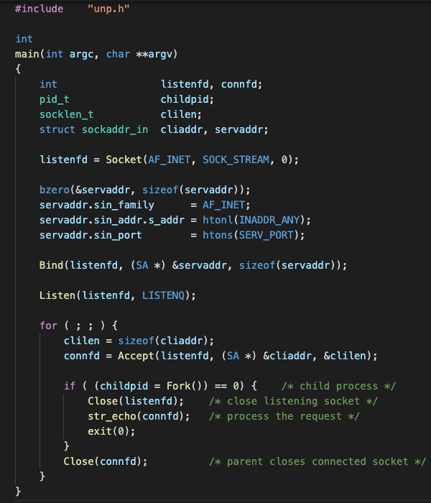
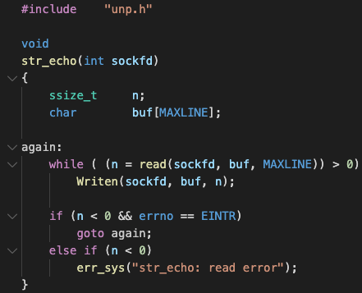
简单多进程服务器范例
unpv13e/tcpcliserv/tcpserv01.c

Slide 83
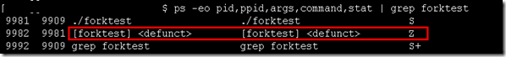
僵尸进程
在fork()/execve()过程中，假设子进程结束时父进程仍存在，而父进程fork()之前既没安装SIGCHLD信号处理函数调用wait()或waitpid()等待子进程结束，又没有显式忽略该信号，则子进程成为僵尸进程，无法正常结束。
此时即使是root身份kill -9也不能杀死僵尸进程。解决办法是杀死僵尸进程的父进程(僵尸进程的父进程必然存在)，使得僵尸进程变“孤儿进程”，即可过继给1号进程init，init会负责清理僵尸进程。
Notes:
execve（执行文件）在父进程中fork一个子进程，在子进程中调用exec函数启动新的程序。
僵尸进程是如何产生的？怎样避免僵尸进程的产生
https://blog.csdn.net/gengybgengyb/article/details/49700321

Slide 84
僵尸进程
父进程通过wait和waitpid等函数等待子进程结束，但是可能会导致父进程挂起。
如果父进程很忙，那么可以用signal函数为SIGCHLD安装handler，因为子进程结束后， 父进程会收到该信号，可以在handler中调用wait搜索回收。
如果父进程不关心子进程什么时候结束，那么可以用signal（SIGCHLD,SIG_IGN） 通知内核，自己对子进程的结束不感兴趣，那么子进程结束后，内核会回收， 并不再给父进程发送信号。

Slide 85
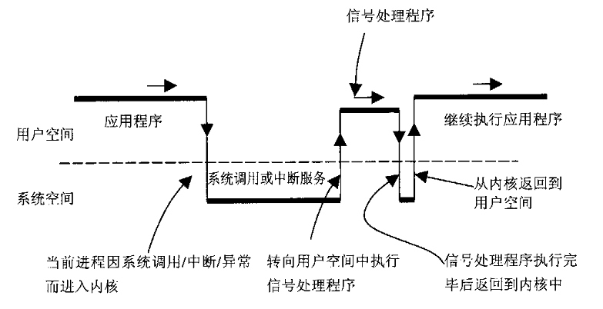
信号与wait/waitpid
信号
信号是进程的通知事件，或者称为“软件中断”，它是异步发生的。也就是说进程不可能事先知道信号何时会发生。
软中断机理，操作系统对硬件中断的一种模拟
信号触发的时机：
从系统调用返回到进程空间之前
由于信号触发，主动将阻塞的进程唤醒

Slide 86
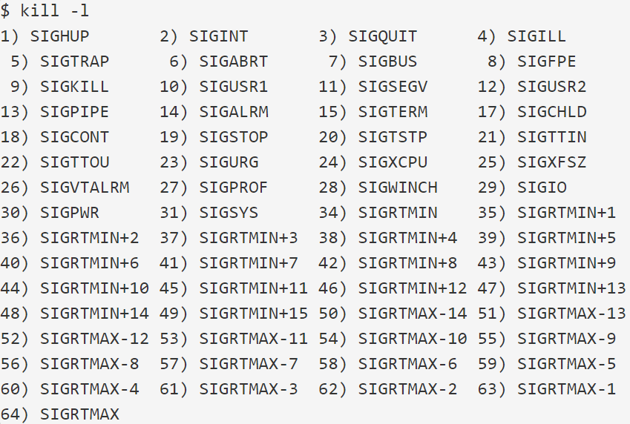
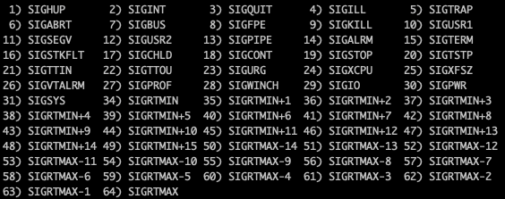
Linux支持的信号列表
列表中，编号为1 ~ 31的信号为传统UNIX支持的信号，是不可靠信号(非实时的)，编号为32 ~ 63的信号是后来扩充的，称做可靠信号(实时信号)。不可靠信号和可靠信号的区别在于前者不支持排队，可能会造成信号丢失，而后者不会。
Ref： linux网络编程 p124-126
http://blog.csdn.net/baobao8505/article/details/1115820

Slide 87
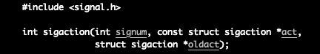
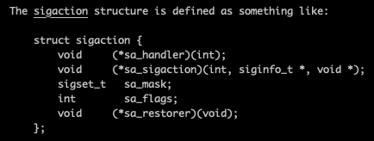
信号处理函数
signal()/sigaction()函数用于设置信号处理函数
signal函数的使用方法简单，但并不属于 POSIX 标准，在各类 UNIX 平台上的实现不尽相同，因此其用途受一定限制。而 POSIX 标准定义的信号处理接口是 sigaction 函数
Linux下使用man命令看使用指南：
man sigaction
man 7 signal
sa_handler
信号处理函数
sa_flags
成员用于指定信号处理的行为，它可以是以下值的“按位或”组合
SA_RESTART：使被信号打断的系统调用自动重新发起。
SA_NOCLDSTOP：使父进程在它的子进程暂停或继续运行时不会收到 SIGCHLD 信号。
SA_NOCLDWAIT：使父进程在它的子进程退出时不会收到 SIGCHLD 信号，这时子进程如果退出也不会成为僵尸进程。

Slide 88
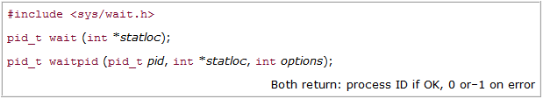
SIGCHLD信号与wait()/waitpid()
当子进程终止，SIGCHLD发向父进程
父进程可以在SIGCHLD的信号处理函数中调用wait/waitpid处理子进程的遗留状态

Slide 89
wait函数
statloc参数用于返回子进程是由于何种原因终止，以及终止状态或终止子进程的信号是什么；
返回值是子进程的pid号，若无子进程终止，调用wait函数将阻塞，直至有一个子进程结束；
思考：如果在主程序中，而非SIGCHLD的信号处理函数中调用wait函数，会发生什么情况？
waitpid()函数
pid / options
提供了额外选项来控制waitpid，如WNOHANG，说明若pid指定的子进程没有结束，则waitpid()函数返回0，不予以等待。若结束，则返回该子进程的ID。
waitpid()只有在处理完所有终止进程后才返回
wait/waitpid两个函数的区别
wait函数只检查1次是否有子进程终止；
如果设置pid=-1，waitpid将枚举检查是否有子进程终止，同wait
pid_t waitpid(pid_t pid,int * status,int options);
pid | 含义
<-1 | 等待进程组识别码为 pid 绝对值的任何子进程
-1 | 等待任意子进程，相当与wait()
0 | 等待进程组识别码与目前进程相同的任何子进程。
>0 | 等待任何子进程识别码为 pid 的子进程。

Slide 90
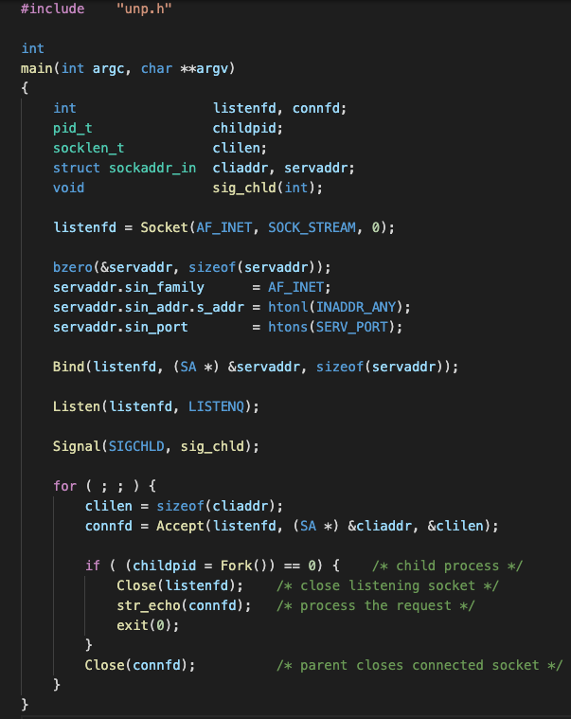
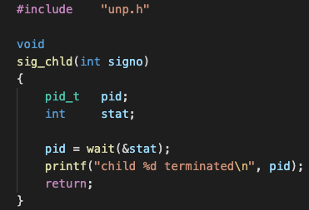
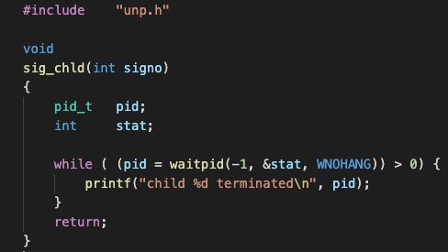
多进程服务器修订版
tcpcliserv/tcpserv02.c
sigchldwait.c
sig_chld_waitpid.c
实际应用中，若要更细粒度的控制，应该使用sigaction()。

Slide 91
多线程服务器
线程
shutdown函数
多线程客户端
多线程服务器
线程安全
Ref：UNP P534 chapter 26，linux网络编程 P127 4.4节

Slide 92
1. 线程
线程可以看成是一种轻量进程，它是CPU调度的基本单位。多个线程同处于一个进程中，此时进程弱化为一个资源容器，进程不再是调度的基本单位
进程是资源的容器，线程是容器内活动的对象

Slide 93
同一进程的多个线程间存在着资源共享，但是有些是线程独有的
Shared Private
Process instructions thread ID
most data set of registers
open files stack
signal handlers errno
user and group ID signal mask

Slide 94
POSIX线程库——PThreads
线程创建
#include <pthread.h>
int pthread_create
(
pthread_t *tid,
const pthread_attr_t *attr,
void *(*func)(void *),
void *arg
);
returns: 0 if OK, !=0, error.
tid 线程ID，OUT
attr 线程属性，IN
func 线程执行函数，IN
arg 线程执行函数的参数，IN
特别注意：返回值>0表示错误，但errno不会被设置

Slide 95
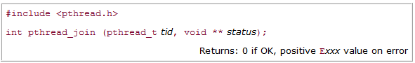
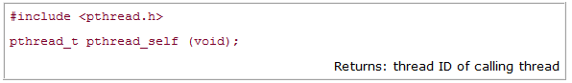
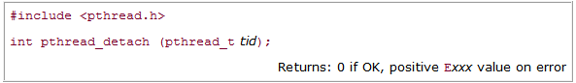
线程等待
与waitpid函数的功能类似，用于获取线程退出的状态
pthread_join函数没办法等待任意线程
获取自己的线程ID
线程分离
pthread_detach()用于解除父子线程之间的关系
pthread_detach (pthread_self());自己解除与父线程之间的关系

Slide 96
线程退出
#include <pthread.h>
void pthread_exit(void *value_ptr); （没有返回值）
value_ptr指向一个信息块，该信息块用于向join的线程通告退出状态
线程除了显示的调用pthread_exit函数外，可以直接return value_ptr返回
使用pthread_exit退出线程，这是线程的主动行为。由于一个进程中的多个线程是共享数据段的，因此通常在线程退出之后，退出线程所占用的资源并不会随着线程的终止而得到释放（包括文件描述符的关闭、互斥变量的销毁等），但是可以用pthread_join()函数来同步并释放资源。

Slide 97
pthread_exit和exit()函数的区别
exit()函数会清理进程打开的文件描述符，同时会将子进程托付给init进程
exit函数会调用atexit()函数注册的退出函数，同时flush掉IO缓冲，最后调用_exit函数
程序退出意味着进程的退出，引入线程后，程序退出的语义仍然保持不变
因此：
exit/_exit函数是进程相关的函数，调用这两个函数意味着进程的退出，即该进程所有线程均需终止
main函数返回前，一定会调用_exit函数，所以main函数返回，就意味着进程的终止
基于这种原因，main对应的线程称为主线程

Slide 98
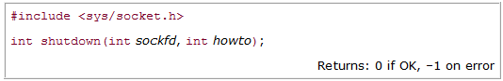
shutdown函数
howto参数影响shutdown如何关闭套接字。
howto=SHUT_RD，表示该套接字关闭读，不能再从该端口读数据
howto=SHUT_WR，表示该套接字关闭写，不能再向该端口写数据。关闭写，会引起TCP断连的操作。
how=SHUT_RDWR，表示该端口关闭读和写
shutdown与close函数的区别
shutdown是TCP协议提供的接口，影响底层的TCP协议，shutdown并不会使文件描述符关闭

Slide 99
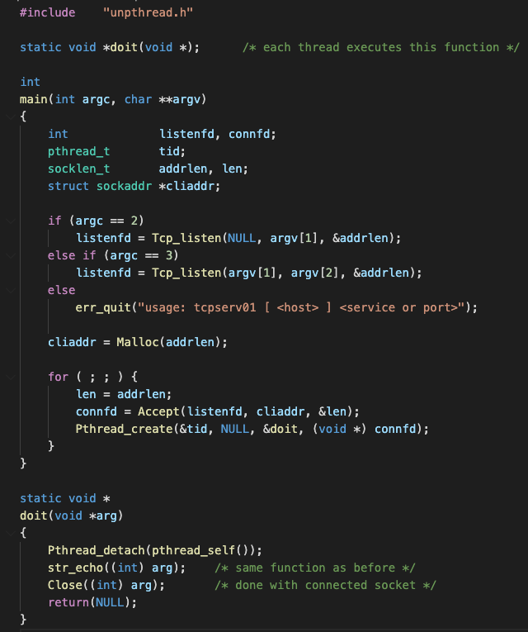
多线程服务器端程序示例
统一accept
示例代码1（UNP 26.4节（threads/tcpserv0x.c））
示例代码2（Linux网络编程14.3.2节）
线程池技术
示例代码（Linux网络编程14.3.3节）

Slide 100
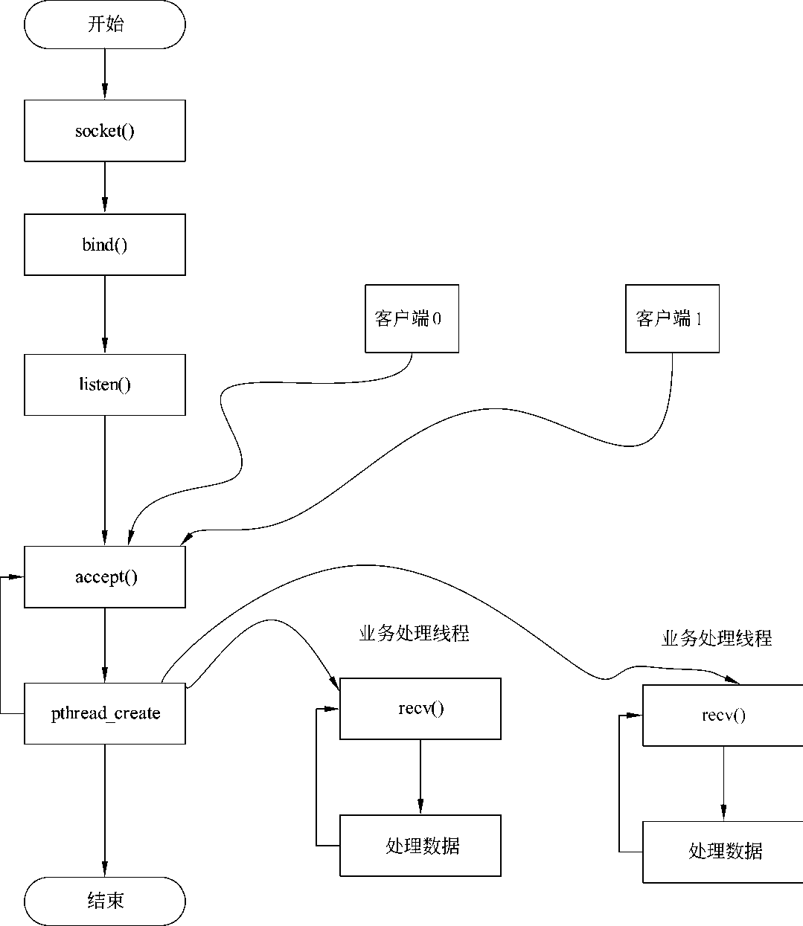
统一accept示意图 （示例代码2）

Slide 101
线程池技术示意图

Slide 102
客户端的问题
思考：
客户端收到服务器的FIN之后没有及时退出
用户进程在标准输入上阻塞等待
有没有可能专门使用一个线程在等待FIN？
C
SYN
S
SYN+Ack
Ack
Ctrl-C
FIN
Ack
FIN_WAIT_2
用户输入字符
数据
客户端仍然在等待用户输入
RST
再次输入数据，退出

Slide 103
或者考虑如下场景
客户端close套接字
但是，从服务器echo回来的消息仍然在通信线路上
客户端应该回显这些字符串
Hello, world!
Hello, world!
Hello, world!

Slide 104
echo多线程模型
发送线程
Hello, world!
Hello, world!
Hello, world!
Hello, world!
接收线程

Slide 105
线程版客户端
Ref：UNP 26.3节
设计思路
1#线程，读stdin，然后向服务器发送
2#线程，读socket，然后在stdout打印
问题是，这两个线程，哪一个是主线程？
主线程退出，会导致进程退出，从而使得另一线程退出
所以，应该以2#线程作为主线程
stdin
1#
创建
Server
stdout
2#

Slide 106
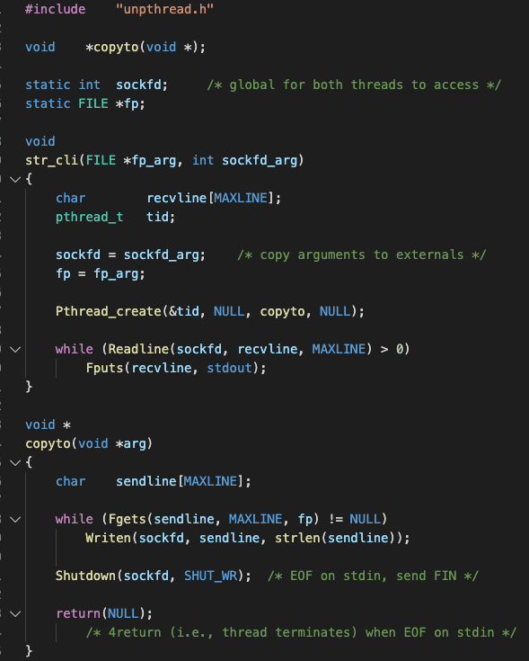
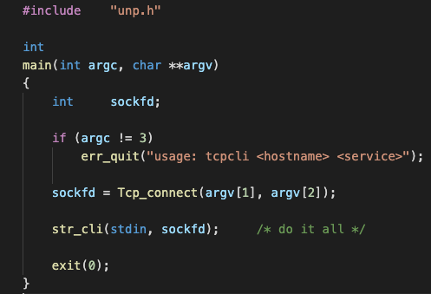
收发分离的多线程客户端

Slide 107
05
I/O模型以及
基于I/O复用的并发
服务器设计

Slide 108
Linux下常用的一些I/O函数
read() / write()
readv() / writev()
recv() / send()
recvmsg() / sendmsg()
recvfrom() / sendto()
Ref : Linux网络编程9.1-9.2节

Slide 109
五种I/O 模式
阻塞 I/O (Linux下的I/O操作默认是阻塞I/O，即open和socket创建的I/O都是阻塞I/O)
非阻塞 I/O (可以通过fcntl或者open时使用O_NONBLOCK参数，将fd设置为非阻塞的I/O)
I/O 多路复用 (I/O多路复用，通常需要非阻塞I/O配合使用)—select，poll，epoll
信号驱动 I/O (SIGIO)
异步 I/O
Notes:
阻塞：阻塞是个什么概念呢？比如某个时候你在等快递，但是你不知道快递什么时候过来，而且你没有别的事可以干（或者说接下来的事要等快递来了才能做）；那么你可以去睡觉了，因为你知道快递把货送来时一定会给你打个电话（假定一定能叫醒你）。
非阻塞忙轮询：接着上面等快递的例子，如果用忙轮询的方法，那么你需要知道快递员的手机号，然后每分钟给他挂个电话：“你到了没？”
I/O多路复用：为了避免CPU空转，可以引进了一个代理（一开始有一位叫做select的代理，后来又有一位叫做poll的代理，不过两者的本质是一样的）。这个代理比较厉害，可以同时观察许多流的I/O事件，在空闲的时候，会把当前线程阻塞掉，当有一个或多个流有I/O事件时，就从阻塞态中醒来。于是我们的程序就会轮询一遍所有的流，如果没有I/O事件产生，我们的程序就会阻塞在select处。但是依然有个问题，我们从select那里仅仅知道了，有I/O事件发生了，但却并不知道是那几个流（可能有一个，多个，甚至全部），我们只能无差别轮询所有流，找出能读出数据，或者写入数据的流，对他们进行操作。
但是使用select，我们有O(n)的无差别轮询复杂度，同时处理的流越多，没一次无差别轮询时间就越长。而epoll可以理解为event poll，不同于忙轮询和无差别轮询，epoll之会把哪个流发生了怎样的I/O事件通知我们。此时我们对这些流的操作都是有意义的。（复杂度降低到了O(1)）
于是我们可以把“忙”字去掉了）。

Slide 110
五种I/O 模式

Slide 111
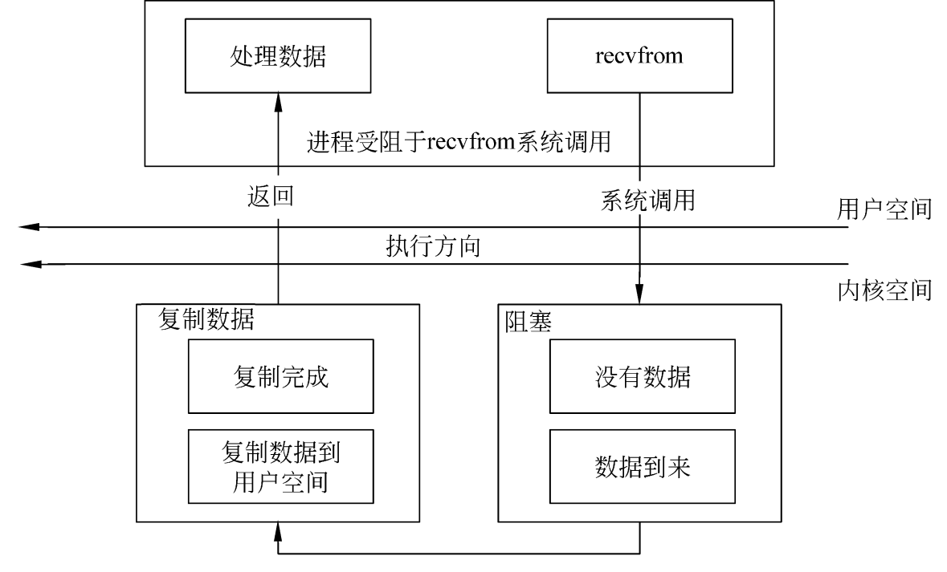
阻塞 I/O模式
阻塞IO是最通用的IO类型，使用这种模型进行数据接收的时候，在数据没有到之前程序会一直等待。例如对于函数recvfrom()，内核会一直阻塞该请求直到有数据到来才返回。
Notes:
一个进程调用 recvfrom ，然后系统调用并不返回知道有数据报到达本地系统，然后系统将数据拷贝到进程的缓存中。
我们称这个进程在调用recvfrom一直到从recvfrom返回这段时间是阻塞的。当recvfrom正常返回时，我们的进程继续它的操作。
--阻塞I/O模式下，一个进程只能处理一个流的I/O事件。

Slide 112
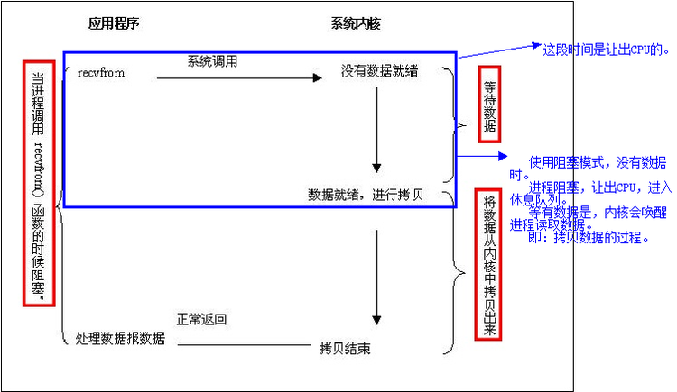
阻塞 I/O模式
Notes:
一个进程调用 recvfrom ，然后系统调用并不返回知道有数据报到达本地系统，然后系统将数据拷贝到进程的缓存中。
我们称这个进程在调用recvfrom一直到从recvfrom返回这段时间是阻塞的。当recvfrom正常返回后，我们的进程继续它的操作。
--阻塞I/O模式下，一个进程只能处理一个流的I/O事件。

Slide 113
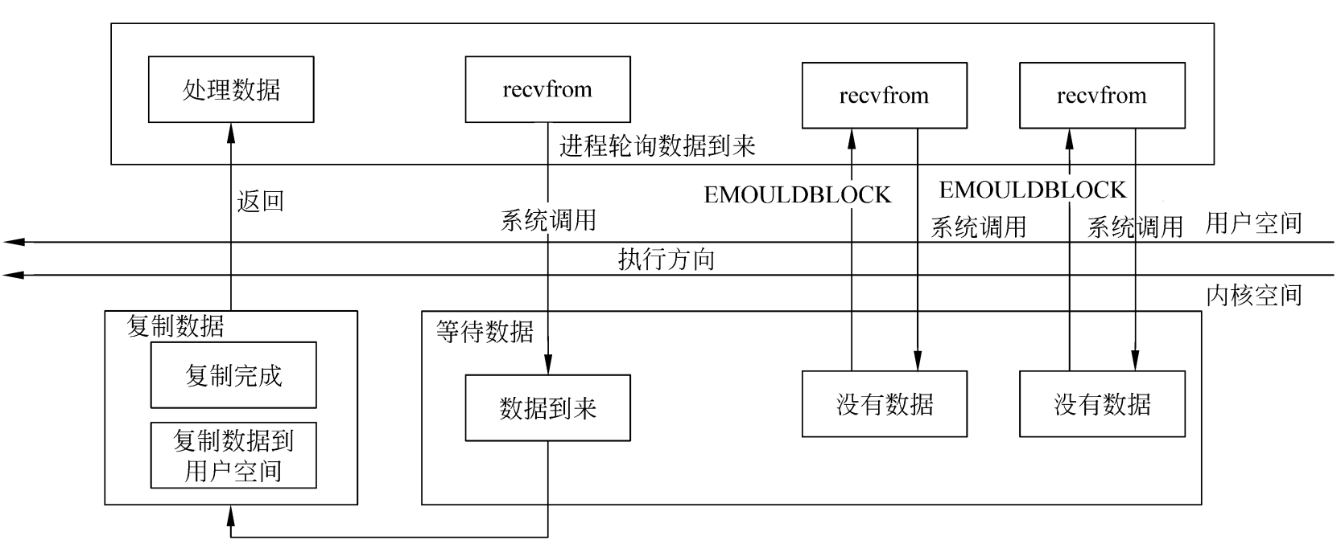
非阻塞 I/O模式
当把套接字设置成非阻塞的IO，则对每次请求，内核都不会阻塞，会立即返回；当没有数据的时候，会返回一个错误。例如对recvfrom()函数，前几次都没有数据返回，直到最后内核才向用户层的空间复制数据。
Notes:
1.非阻塞模式的使用并不普遍，因为非阻塞模式会浪费大量的CPU资源。 2.当我们将一个套接字设置为非阻塞模式，我们相当于告诉了系统内核： “当我请求的I/O 操作不能够马上完成，你想让我的进程进行休眠等待的时候，不要这么做，请马上返回一个错误给我。” 3.我们开始对 recvfrom 的三次调用，因为系统还没有接收到网络数据，所以内核马上返回一个 EWOULDBLOCK的错误。 4.第四次我们调用 recvfrom 函数，一个数据报已经到达了，内核将它拷贝到我们的应用程序的缓冲区中，然后 recvfrom 正常返回，我们就可以对接收到的数据进行处理了。 5.当一个应用程序使用了非阻塞模式的套接字，它需要使用一个循环，以监听测试是否一个文件描述符有数据可读(称做 polling(轮询))。应用程序不停的 polling 内核来检查是否 I/O操作已经就绪。这将是一个极浪费 CPU资源的操作。这种模式使用中不是很普遍。
UNP第三章讲述了如何使用fcntl或者ioctl函数来设置套接字的非阻塞模式。

Slide 114
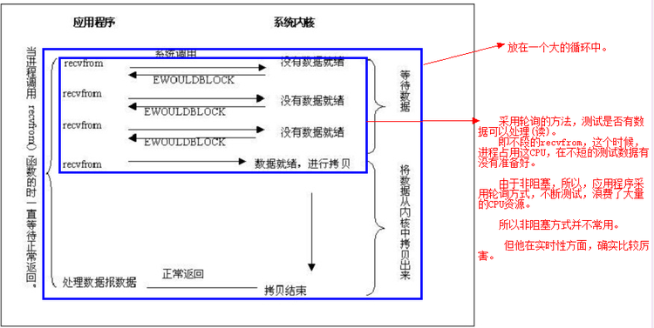
非阻塞 I/O模式
while true {
for i in stream[] {
if i has data
read until unavailable
}
}
Notes:
1.非阻塞模式的使用并不普遍，因为非阻塞模式会浪费大量的CPU资源。 2.当我们将一个套接字设置为非阻塞模式，我们相当于告诉了系统内核： “当我请求的I/O 操作不能够马上完成，你想让我的进程进行休眠等待的时候，不要这么做，请马上返回一个错误给我。” 3.我们开始对 recvfrom 的三次调用，因为系统还没有接收到网络数据，所以内核马上返回一个 EWOULDBLOCK的错误。 4.第四次我们调用 recvfrom 函数，一个数据报已经到达了，内核将它拷贝到我们的应用程序的缓冲区中，然后 recvfrom 正常返回，我们就可以对接收到的数据进行处理了。 5.当一个应用程序使用了非阻塞模式的套接字，它需要使用一个循环，以监听测试是否一个文件描述符有数据可读(称做 polling(轮询))。应用程序不停的 polling 内核来检查是否 I/O操作已经就绪。这将是一个极浪费 CPU资源的操作。这种模式使用中不是很普遍。

Slide 115
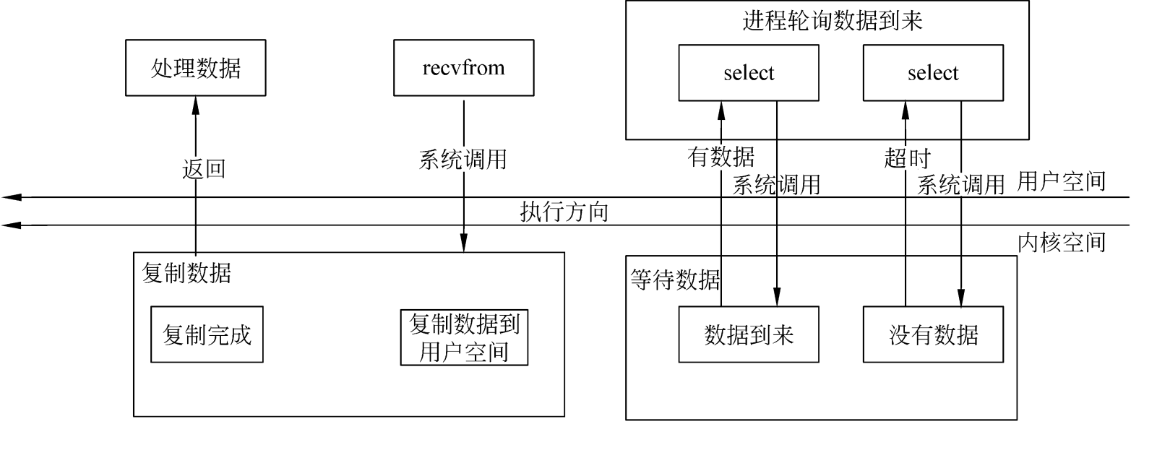
I/O多路复用
I/O多路复用的原理是为了避免CPU空转，使用一个代理（select/poll/epoll..）同时观察许多流的I/O事件，在空闲的时候，会把当前线程阻塞掉，当有一个或多个流有I/O事件时，就从阻塞态中醒来，于是我们的程序就会轮询一遍所有的流。例如select()函数按照一定的超时时间轮询，直到需要等待的套接字有数据到来，利用recvfrom()函数，将数据复制到应用层。
Notes:
1.为了避免CPU空转，可以引进了一个代理（一开始有一位叫做select的代理，后来又有一位叫做poll的代理，不过两者的本质是一样的）。这个代理比较厉害，可以同时观察许多流的I/O事件，在空闲的时候，会把当前线程阻塞掉，当有一个或多个流有I/O事件时，就从阻塞态中醒来，于是我们的程序就会轮询一遍所有的流。
2.select能等待多个文件描述符，而这些文件描述符（套接字描述符）其中的任意一个进入读就绪状态，select()函数就可以返回。
3.但是使用select，有O(n)的无差别轮询复杂度，同时处理的流越多，轮询时间就越长。
4.epoll可以理解为event poll，不同于忙轮询和无差别轮询，epoll之会把哪个流发生了怎样的I/O事件通知我们。此时我们对这些流的操作都是有意义的。（复杂度降低到了O(1)）

Slide 116
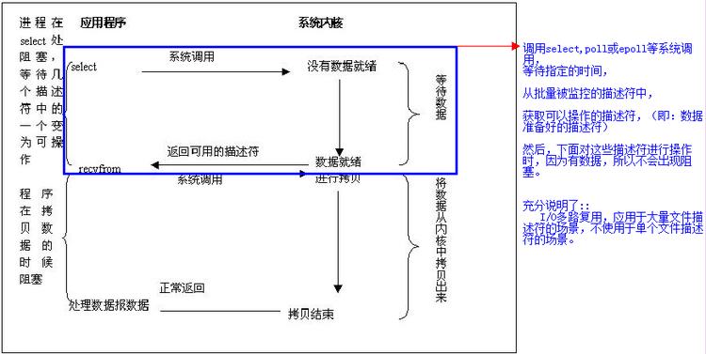
支持I/O多路复用的系统调用
while true {
select(streams[])
for i in streams[] {
if i has data
read until unavailable }}
while true {
active_stream[] = epoll_wait(epollfd)
for i in active_stream[] {
read or write till
}
}
Notes:
1.为了避免CPU空转，可以引进了一个代理（一开始有一位叫做select的代理，后来又有一位叫做poll的代理，不过两者的本质是一样的）。这个代理比较厉害，可以同时观察许多流的I/O事件，在空闲的时候，会把当前线程阻塞掉，当有一个或多个流有I/O事件时，就从阻塞态中醒来，于是我们的程序就会轮询一遍所有的流。
2.select能等待多个文件描述符，而这些文件描述符（套接字描述符）其中的任意一个进入读就绪状态，select()函数就可以返回。
3.但是使用select，有O(n)的无差别轮询复杂度，同时处理的流越多，轮询时间就越长。
4.epoll可以理解为event poll，不同于忙轮询和无差别轮询，epoll之会把哪个流发生了怎样的I/O事件通知我们。此时我们对这些流的操作都是有意义的。（复杂度降低到了O(1)）

Slide 117
信号驱动IO模型
信号驱动的IO在进程开始的时候注册一个信号处理的回调函数，进程继续执行，当信号发生时，即有了IO的时间，这里即有数据到来，利用注册的回调函数将到来的数据用recvfrom()接收到。
Notes:
所谓信号驱动，就是利用信号机制，安装信号SIGIO的处理函数（进行IO相关操作），通过监控文件描述符，当其就绪时，通知目标进程进行IO操作（signal handler）

Slide 118
信号驱动IO模型
Notes:
所谓信号驱动，就是利用信号机制，安装信号SIGIO的处理函数（进行IO相关操作），通过监控文件描述符，当其就绪时，通知目标进程进行IO操作（signal handler）

Slide 119

异步IO模型
异步IO与前面的信号驱动IO相似，其区别在于信号驱动IO当数据到来的时候，使用信号通知注册的信号处理函数，而异步IO则在数据复制完成的时候才发送信号通知注册的信号处理函数。
Notes:
Linux上异步IO有一组POSIX规定的接口，以aio开头的几个SYSCALL。如下：
int aio_read(struct aiocb *aiocbp);
int aio_write(struct aiocb *aiocbp);
ssize_t aio_return(struct aiocb *aiocbp);

Slide 120
异步IO模型
Notes:
Linux上异步IO有一组POSIX规定的接口，以aio开头的几个SYSCALL。如下：
int aio_read(struct aiocb *aiocbp);
int aio_write(struct aiocb *aiocbp);
ssize_t aio_return(struct aiocb *aiocbp);

Slide 121

5种IO模型的比较
Ref : UNP 6.2.6 节

Slide 122
同步与异步IO
POSIX定义这两个术语如下
同步I/O操作引起请求进程阻塞，知道I/O操作完成；
异步I/O操作不引起请求进程阻塞；
IO的两个阶段都没有被阻塞，才能被称为异步IO
因此，阻塞I/O模型、非阻塞I/O模型、 I/O复用模型和信号驱动模型都是同步I/O模型；最后一种才是异步IO
实际编程中，这几种IO模型经常根据需要混用
首先要避免被阻塞，但是阻塞都不好？
在事件的检查点要阻塞
避免采用信号机制，主要原因是信号是异步的，将使程序变得很难编写。

Slide 123
IO复用函数/系统调用
IO复用技术能够使能应用程序同时等待多个事件的发生
IO复用技术的引入，使得网络编程的模式发生了巨大变化
常用的IO复用函数有
select/poll/pselect
epoll (Linux)
kqueue (FreeBSD)
select 及 epoll 的内容，参见 “第四章IO复用技术部分扩展内容.pptx”

Slide 124
高性能 I/O 复用设计模式 —— Reactor和Proactor *
Reactor 和 Proactor 是基于事件驱动，在网络编程中经常用到的两种设计模式
一般地,I/O多路复用机制都依赖于一个事件多路分离器(Event Demultiplexer)。分离器对象可将来自事件源的I/O事件分离出来，并分发到对应的read/write事件处理器(Event Handler)。开发人员预先注册需要处理的事件及其事件处理器（或回调函数）；事件分离器负责将请求事件传递给事件处理器。
两个与事件分离器有关的模式是Reactor和Proactor。Reactor模式采用同步IO，而Proactor采用异步IO。

Slide 125
Reactor vs Proactor
在Reactor中，事件分离器负责等待文件描述符或socket为读写操作准备就绪，然后将就绪事件传递给对应的处理器，最后由处理器负责完成实际的读写工作。
而在Proactor模式中，处理器--或者兼任处理器的事件分离器，只负责发起异步读写操作。IO操作本身由操作系统来完成。
典型的异步模式实现，都建立在操作系统支持异步API的基础之上，这种实现称为“系统级”异步或“真”异步，因为应用程序完全依赖操作系统执行真正的IO工作。比如，在windows上，处理器发起一个异步IO操作，再由事件分离器等待IOCompletion事件。
Ref：http://www.dre.vanderbilt.edu/~schmidt/PDF/reactor-siemens.pdf
http://www.laputan.org/pub/sag/proactor.pdf

Slide 126

Reactor模式架构图
Notes:
Reactor包含如下角色：
Handle 句柄；用来标识socket连接或是打开文件；
Synchronous Event Demultiplexer：同步事件多路分解器：由操作系统内核实现的一个函数；用于阻塞等待发生在句柄集合上的一个或多个事件；（如select/epoll；）
Event Handler：事件处理接口
Concrete Event HandlerA：实现应用程序所提供的特定事件处理逻辑；
Reactor：反应器，定义一个接口，实现以下功能： 1）供应用程序注册和删除关注的事件句柄； 2）运行事件循环； 3）有就绪事件到来时，分发事件到之前注册的回调函数上处理；
“反应”器名字中”反应“的由来：
“反应”即“倒置”，“控制逆转”
具体事件处理程序不调用反应器，而是由反应器分配一个具体事件处理程序，具体事件处理程序对某个指定的事件发生做出反应；这种控制逆转又称为“好莱坞法则”（不要调用我，让我来调用你）

Slide 127
Reactor模式架构图
Reactor包含如下角色：
Handle 句柄；用来标识socket连接或是打开文件；
Synchronous Event Demultiplexer：同步事件多路分解器：由操作系统内核实现的一个函数；用于阻塞等待发生在句柄集合上的一个或多个事件；（如select/epoll；）
Event Handler：事件处理接口
Concrete Event HandlerA：实现应用程序所提供的特定事件处理逻辑；
Reactor：反应器，定义一个接口，实现以下功能： 1) 供应用程序注册和删除关注的事件句柄； 2) 运行事件循环； 3) 有就绪事件到来时，分发事件到之前注册的回调函数上处理
Notes:
Reactor包含如下角色：
Handle 句柄；用来标识socket连接或是打开文件；
Synchronous Event Demultiplexer：同步事件多路分解器：由操作系统内核实现的一个函数；用于阻塞等待发生在句柄集合上的一个或多个事件；（如select/epoll；）
Event Handler：事件处理接口
Concrete Event HandlerA：实现应用程序所提供的特定事件处理逻辑；
Reactor：反应器，定义一个接口，实现以下功能： 1）供应用程序注册和删除关注的事件句柄； 2）运行事件循环； 3）有就绪事件到来时，分发事件到之前注册的回调函数上处理；
“反应”器名字中”反应“的由来：
“反应”即“倒置”，“控制逆转”
具体事件处理程序不调用反应器，而是由反应器分配一个具体事件处理程序，具体事件处理程序对某个指定的事件发生做出反应；这种控制逆转又称为“好莱坞法则”（不要调用我，让我来调用你）

Slide 128

Reactor模式业务流程及时序图
Notes:
Reactor包含如下角色：
Handle 句柄；用来标识socket连接或是打开文件；
Synchronous Event Demultiplexer：同步事件多路分解器：由操作系统内核实现的一个函数；用于阻塞等待发生在句柄集合上的一个或多个事件；（如select/epoll；）
Event Handler：事件处理接口
Concrete Event HandlerA：实现应用程序所提供的特定事件处理逻辑；
Reactor：反应器，定义一个接口，实现以下功能： 1）供应用程序注册和删除关注的事件句柄； 2）运行事件循环； 3）有就绪事件到来时，分发事件到之前注册的回调函数上处理；
“反应”器名字中”反应“的由来：
“反应”即“倒置”，“控制逆转”
具体事件处理程序不调用反应器，而是由反应器分配一个具体事件处理程序，具体事件处理程序对某个指定的事件发生做出反应；这种控制逆转又称为“好莱坞法则”（不要调用我，让我来调用你）

Slide 129
Reactor模式业务流程及时序图
应用启动，将关注的事件handle注册到Reactor中；
调用Reactor，进入无限事件循环，等待注册的事件到来；
事件到来，select返回，Reactor将事件分发到之前注册的回调函数中处理；
Notes:
Reactor包含如下角色：
Handle 句柄；用来标识socket连接或是打开文件；
Synchronous Event Demultiplexer：同步事件多路分解器：由操作系统内核实现的一个函数；用于阻塞等待发生在句柄集合上的一个或多个事件；（如select/epoll；）
Event Handler：事件处理接口
Concrete Event HandlerA：实现应用程序所提供的特定事件处理逻辑；
Reactor：反应器，定义一个接口，实现以下功能： 1）供应用程序注册和删除关注的事件句柄； 2）运行事件循环； 3）有就绪事件到来时，分发事件到之前注册的回调函数上处理；
“反应”器名字中”反应“的由来：
“反应”即“倒置”，“控制逆转”
具体事件处理程序不调用反应器，而是由反应器分配一个具体事件处理程序，具体事件处理程序对某个指定的事件发生做出反应；这种控制逆转又称为“好莱坞法则”（不要调用我，让我来调用你）

Slide 130

Proactor模式架构图

Slide 131
Proactor模式架构图
Proactor主动器模式包含如下角色
Handle 句柄；用来标识socket连接或是打开文件；
Asynchronous Operation Processor：异步操作处理器；负责执行异步操作，一般由操作系统内核实现；
Asynchronous Operation：异步操作
Completion Event Queue：完成事件队列；异步操作完成的结果放到队列中等待后续使用
Proactor：主动器；为应用程序进程提供事件循环；从完成事件队列中取出异步操作的结果，分发调用相应的后续处理逻辑；
Completion Handler：完成事件接口；一般是由回调函数组成的接口；
Concrete Completion Handler：完成事件处理逻辑；实现接口定义特定的应用处理逻辑；

Slide 132

Proactor模式业务流程及时序图

Slide 133
Proactor模式业务流程及时序图
应用程序启动，调用异步操作处理器提供的异步操作接口函数，调用之后应用程序和异步操作处理就独立运行；应用程序可以调用新的异步操作，而其它操作可以并发进行；
应用程序启动Proactor主动器，进行无限的事件循环，等待完成事件到来；
异步操作处理器执行异步操作，完成后将结果放入到完成事件队列；
主动器从完成事件队列中取出结果，分发到相应的完成事件回调函数处理逻辑中

Slide 134
Reactor和Proactor优缺点分析
优点
Reactor实现相对简单，对于耗时短的处理场景处理高效
操作系统可以在多个事件源上等待，并且避免了多线程编程相关的性能开销和编程复杂性
事件的串行化对应用是透明的，可以顺序的同步执行而不需要加锁
事务分离：将与应用无关的多路分解和分配机制和与应用相关的回调函数分离开来
Proactor性能更高，能够处理耗时长的并发场景

Slide 135
Reactor和Proactor优缺点分析
缺点
Reactor处理耗时长的操作会造成事件分发的阻塞，影响到后续事件的处理
Proactor实现逻辑复杂；依赖操作系统对异步的支持，目前实现了纯异步操作的操作系统少，实现优秀的如windows IOCP，但由于其windows系统用于服务器的局限性，目前应用范围较小。而Unix/Linux系统对纯异步的支持有限，应用事件驱动的主流还是通过select/epoll来实现

Slide 136
常见的Reactor和Proactor框架/机制
Reactor :
Epoll
Libevent
Libev
Libuv
ZeroMQ
Event Library in Redis
Proactor：
IOCP
Boost.Asio

